Slide 1










TRƯỜNG TH CHIỀNG SƠN
CHÀO MỪNG
QUÝ THẦY CÔ VỀ DỰ GIỜ
MÔN :TIẾNG VIỆT - LỚP 1PL
GV: Đỗ Thị Hoa
Notes:
更多模板请关注：https://haosc.taobao.com

Slide 2

Chủ đề 2: MÁI ẤM GIA ĐÌNH
Bài 1
NỤ HÔN TRÊN BÀN TAY

Slide 3
Tiết 1

Slide 4


1
Ôn và
Khởi động

Slide 5
9
TRÒ CHƠI Ghép từ ngữ
Tìm từ ngữ có mối liên hệ với nhau để hoàn chỉnh các thành ngữ.
2 Chậm như
sên
3 Yếu như
sóc
rùa
4 Nhát như
5 Khỏe như
thỏ đế
1 Nhanh như
voi

Slide 6
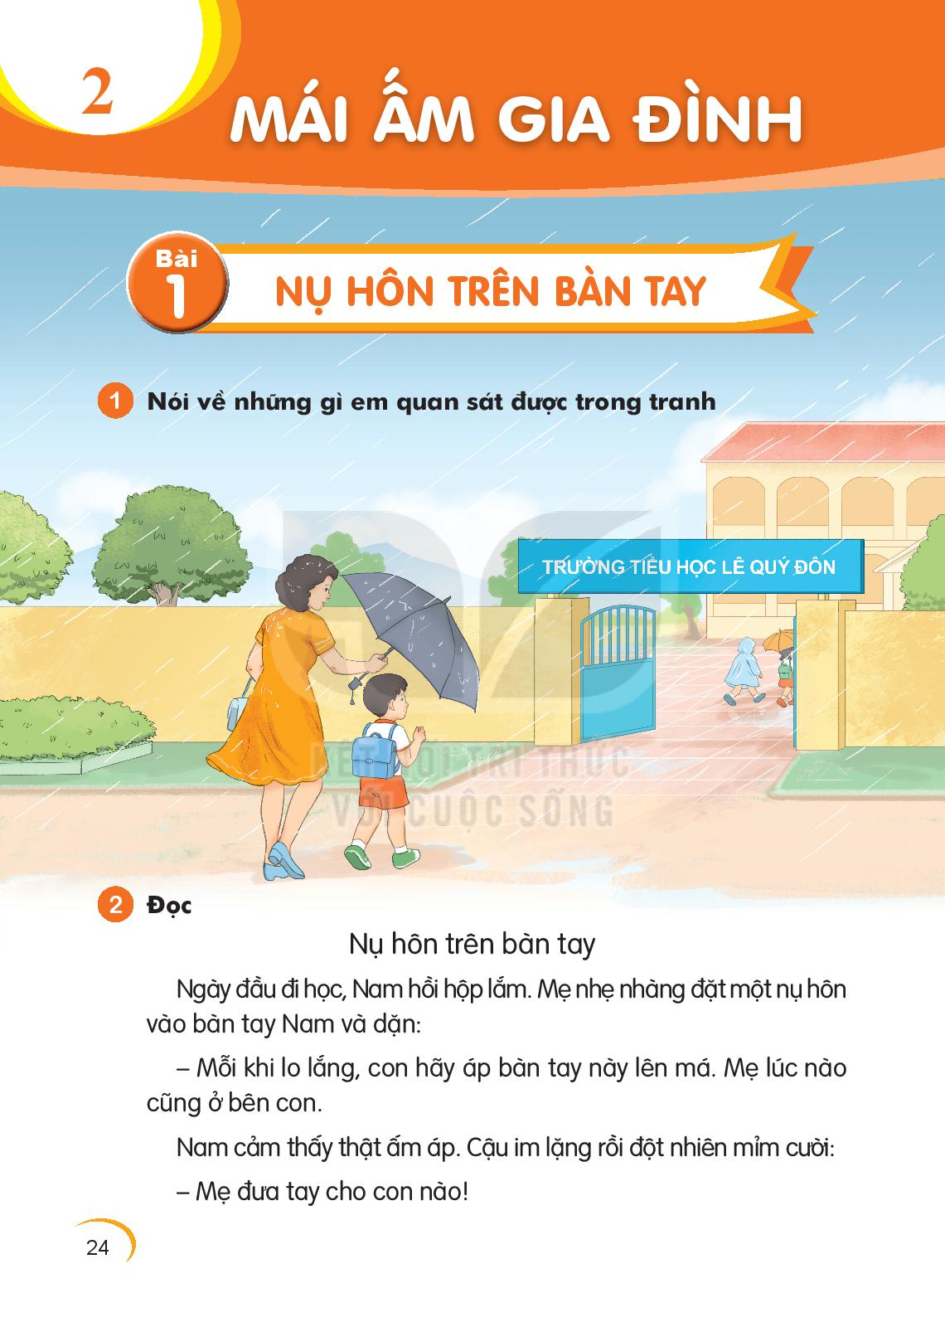
Thứ hai ngày 3 tháng 2 năm 2025
Tiếng Việt
1. Nói về những gì em quan sát được trong tranh
Bức tranh vẽ lại cảnh mẹ đưa con đến trường. Trời đang mưa rất to, mẹ đã che ô hết cho con còn mình thì bị ướt. Từ đó thấy được tình yêu thương và hi sinh của mẹ dành cho con.

Slide 7
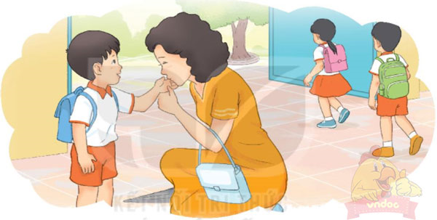
Thứ hai ngày 3 tháng 2 năm 2025
Tiếng Việt

Slide 8

2
Đọc

Slide 9
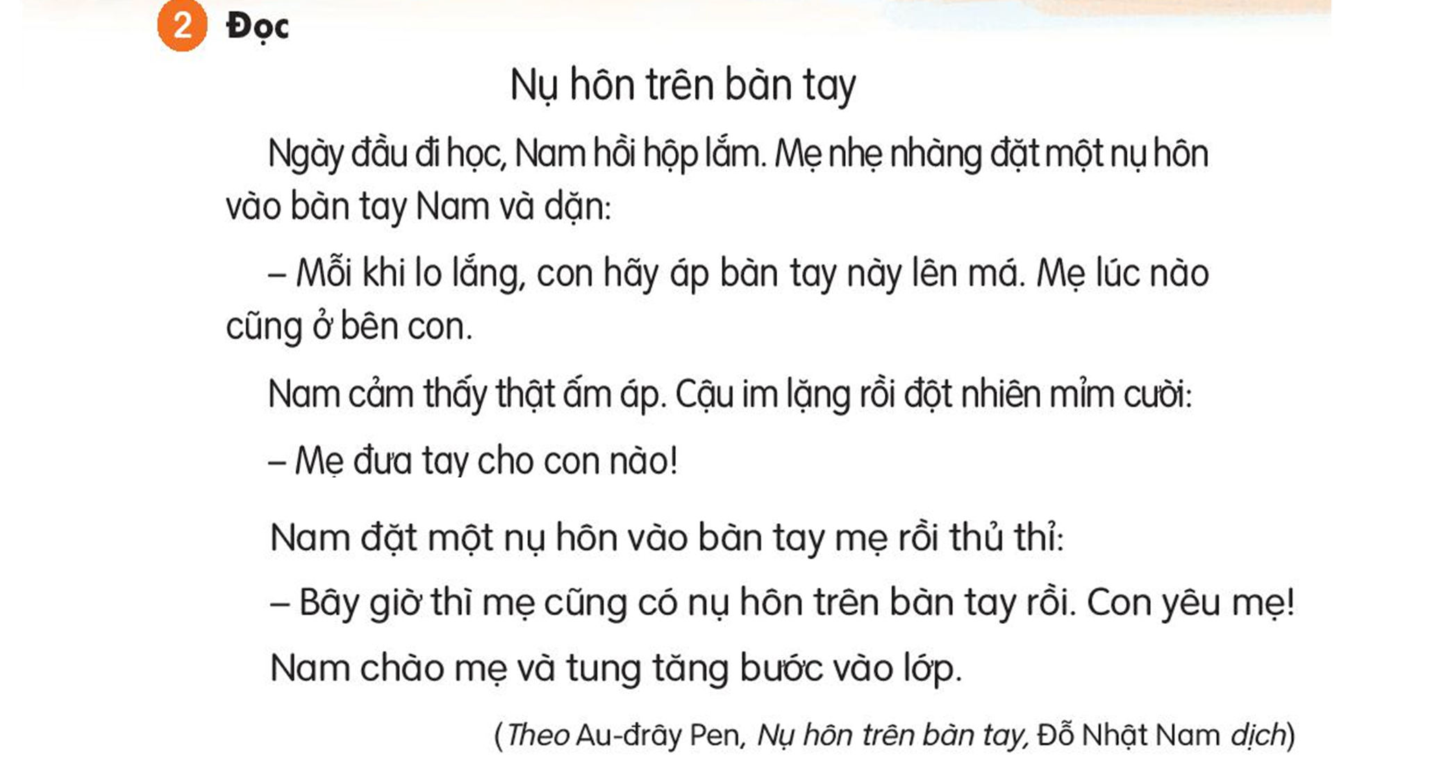
Thứ hai ngày 3 tháng 2 năm 2025
Tiếng Việt
Tiết 241+ 242: Bài 1: NỤ HÔN TRÊN BÀN TAY

Slide 10
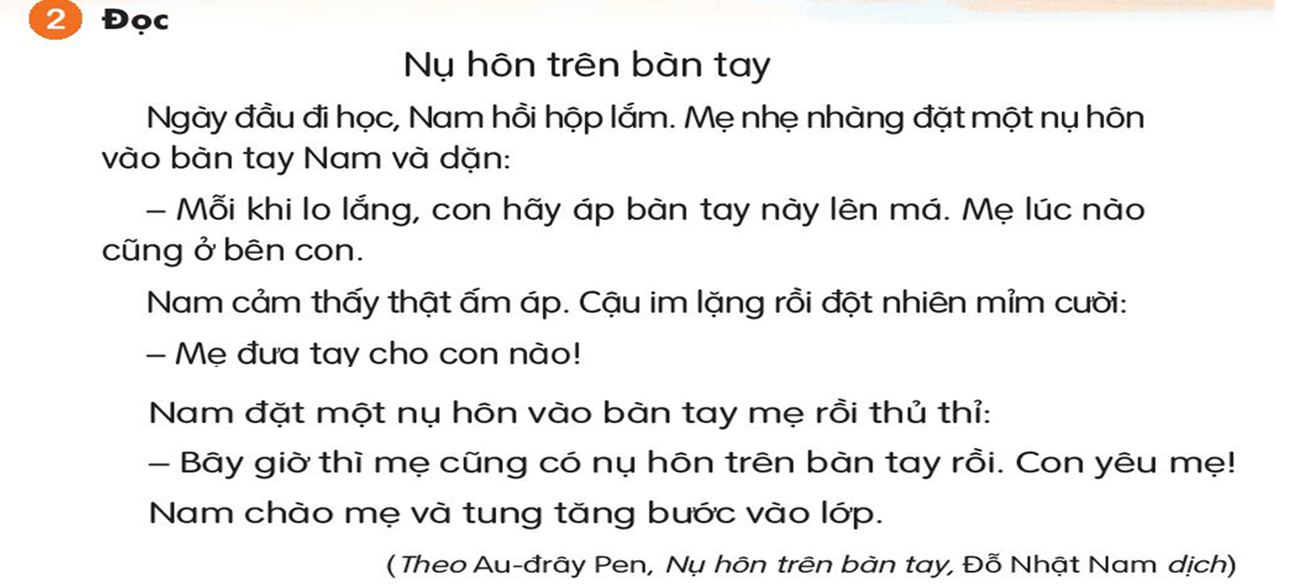
Thứ hai ngày 3 tháng 2 năm 2025
Tiếng Việt
Tiết 241+ 242: Bài 1: NỤ HÔN TRÊN BÀN TAY
Nụ hôn trên bàn tay
Ngày đầu đi học, Nam hồi hộp lắm. Mẹ nhẹ nhàng đặt một nụ hôn vào bàn tay Nam và dặn:
- Mỗi khi lo lắng, con hãy áp bàn tay này lên má. Mẹ lúc nào cũng ở bên con.
Nam cảm thấy thật ấm áp. Cậu im lặng rồi đột nhiên mỉm cười:
- Mẹ đưa tay cho con nào!
Nam đặt một nụ hôn vào bàn tay mẹ rồi thủ thỉ:
- Bây giờ thì mẹ cũng có nụ hôn trên bàn tay rồi. Con yêu mẹ! Nam chào mẹ và tung tăng bước vào lớp.
1
2
3
4
5
6
7
8
9
(10)
(11)
* Từ ngữ:
hồi hộp,
nhẹ nhàng,
thủ thỉ,
tung tăng
* Câu :
Mẹ nhẹ nhàng đặt một nụ hôn vào bàn tay Nam và dặn:
- Mỗi khi lo lắng, con hãy áp bàn tay này lên má.

Slide 11
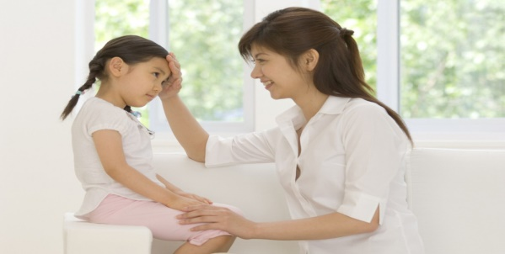
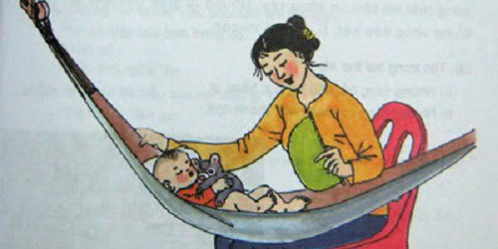
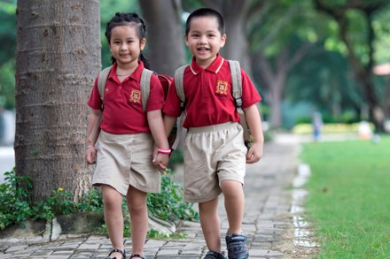
Thứ hai ngày 3 tháng 2 năm 2025
Tiếng Việt
Tiết 241+ 242: Bài 1: NỤ HÔN TRÊN BÀN TAY
1
2
ở trong trạng thái tim đập nhanh do đang quan tâm đến cái gì đó sắp xảy ra.
- Hồi hộp:
rất nhẹ không gây cảm giác khó chịu.
-Nhẹ nhàng:
nói nhỏ nhẹ vừa đủ nghe không bộc lộ tình cảm.
-Thủ thỉ:
di chuyển với những động tác biểu thị sự vui thích.
-Tung tăng:

Slide 12
Tiết 2

Slide 13
3
Trả lời
câu hỏi

Slide 14
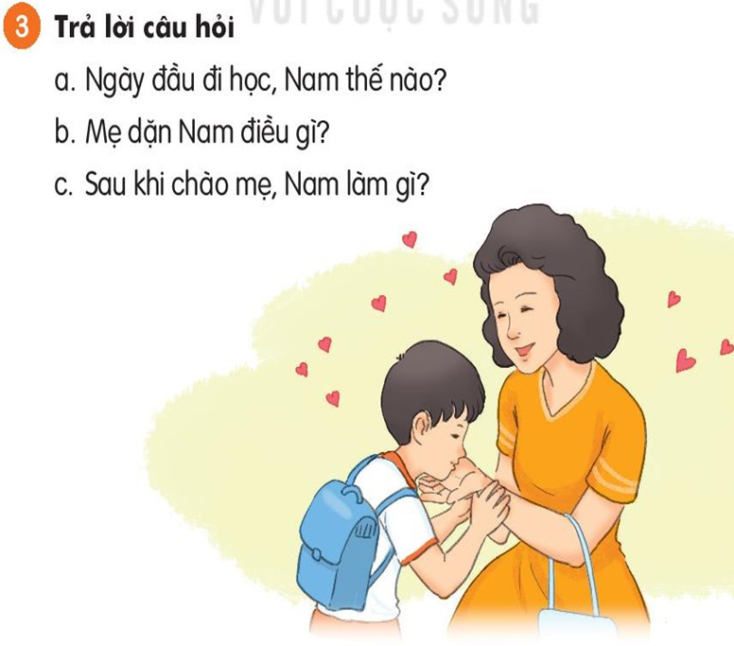
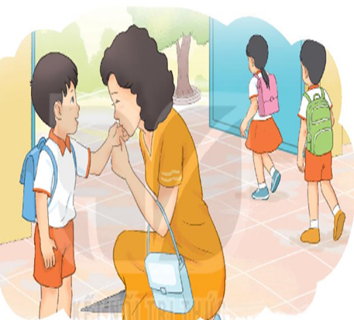

Thứ hai ngày 3 tháng 2 năm 2025
Tiếng Việt
Tiết 241+ 242: Bài 1: NỤ HÔN TRÊN BÀN TAY
a. Ngày đầu đi học, Nam hồi hộp lắm.
b. Mỗi khi lo lắng con hãy áp bàn tay lên má.
c. Sau khi chào mẹ, Nam tung tăng bước vào lớp.

Slide 15
4
Viết vào vở

Slide 16
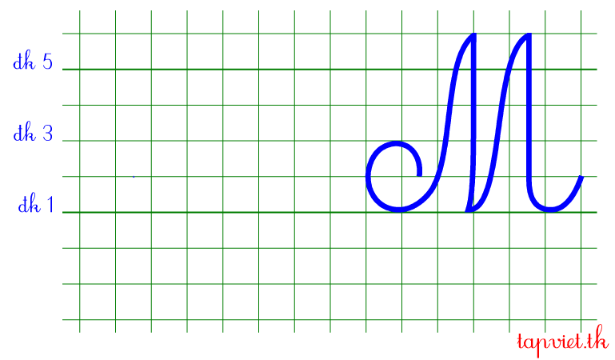
Tô chữ hoa M

Slide 17
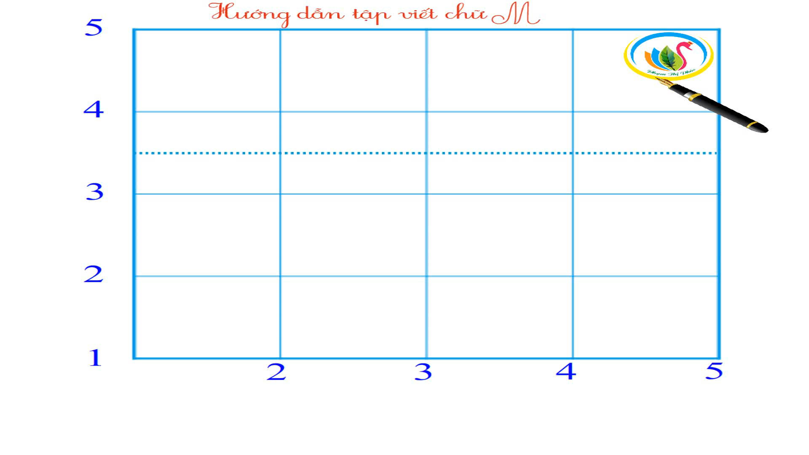
Tô chữ hoa M

Slide 18


Slide 19
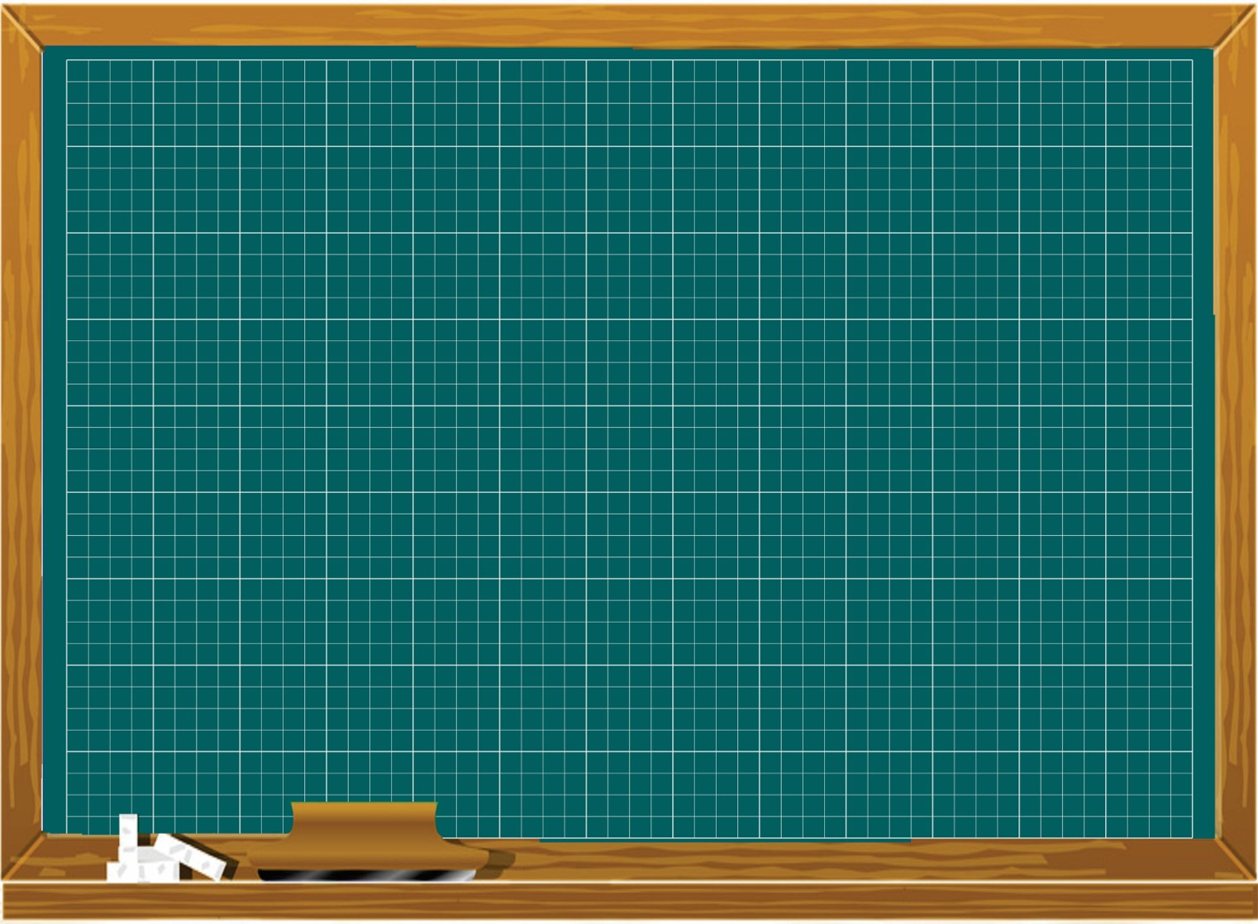
Thứ hai ngày 3 tháng 2 năm 2025
Tiếng Việt
Tiết 241+ 242: Bài 1: Nụ hôn trên bàn tay
4. Viết vào vở câu trả lời cho câu hỏi a ở mục 3
Ngày đầu đi học, Nam ( . . .) .
hồi hộp lắm.
Ngày đầu đi học, Nam hồi hộp lắm.

Slide 20
Tiết 3

Slide 21
5
Chọn từ ngữ

Slide 22
Thứ hai ngày 3 tháng 2 năm 2025
Tiếng Việt
Tiết 243+ 244: Bài 1: NỤ HÔN TRÊN BÀN TAY
5. Chọn từ ngữ để hoàn thiện câu và viết câu vào vở
mỉm cười
lo lắng
thủ thỉ
Mỗi lần em bị ốm, mẹ rất
(…)

Slide 23
Thứ ba ngày 3 tháng 2 năm 2025
Tiếng Việt
Tiết 243+ 244: Bài 1: Nụ hôn trên bàn tay
4. Chọn từ ngữ để hoàn thiện câu và viết câu vào vở
Mỗi lần em bị ốm, mẹ rất ( . . .) .
lo lắng.
Mỗi lần em bị ốm, mẹ rất lo lắng.

Slide 24
6
Quan sát tranh

Slide 25
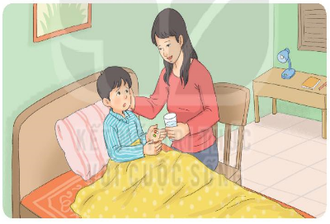
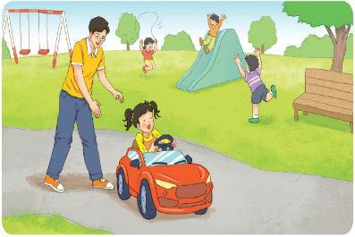
Thứ hai ngày 3 tháng 2 năm 2025
Tiếng Việt
Tiết 243+ 244: Bài 1: NỤ HÔN TRÊN BÀN TAY
6. Quan sát tranh và dùng từ ngữ trong khung để nói theo tranh
chăm sóc ốm ô tô điện công viên
Mỗi khi em bị ốm, mẹ đều chăm sóc em rất tận tình.
Trong công viên, bố và con đang chơi trò lái ô tô điện.
Mẹ luôn ở bên cạnh, quan tâm và chăm sóc em khi em bị ốm.
Con đang cùng bố chơi trò lái ô tô điện trong công viên.
Mẹ luôn lo lắng và chăm sóc em chu đáo mỗi khi em bị ốm.
Bố hướng dẫn con chơi trò lái ô tô điện trong công viên.

Slide 26
Tiết 4

Slide 27
7
Nghe viết

Slide 28
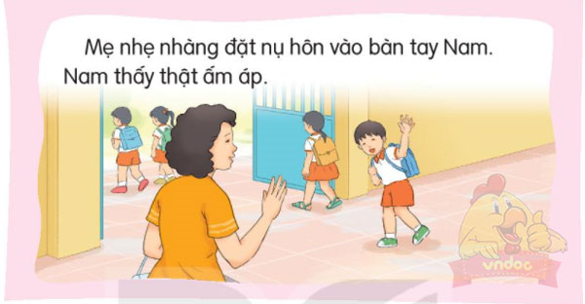
Thứ hai ngày 3 tháng 2 năm 2025
Tiếng Việt
Tiết 243+ 244: Bài 1: NỤ HÔN TRÊN BÀN TAY
7. Nghe viết

Slide 29
Thứ hai ngày 3 tháng 2 năm 2025
Tiếng Việt
Tiết 243+ 244: Bài 1: Nụ hôn trên bàn tay
7. Nghe viết
Mẹ nhẹ nhàng đặt nụ hôn vào bàn tay Nam.
Nam thấy thật ấm áp.

Slide 30
8
Chọn từ ngữ

Slide 31
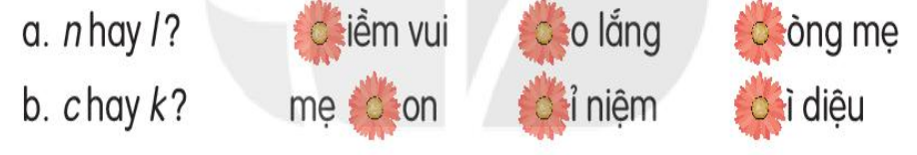

Thứ hai ngày 3 tháng 2 năm 2025
Tiếng Việt
Tiết 243+ 244: Bài 1: NỤ HÔN TRÊN BÀN TAY
8. Chọn chữ phù hợp thay cho bông hoa
niềm vui
lo lắng
lòng mẹ
mẹ con
kỉ niệm
kì diệu

Slide 32
9
Hát về mẹ

Slide 33
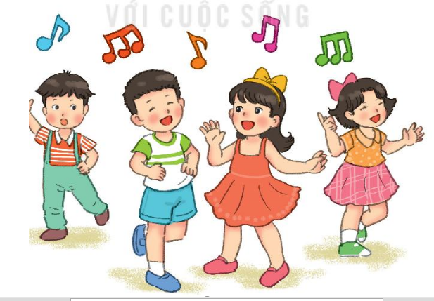
Thứ hai ngày 3 tháng 2 năm 2025
Tiếng Việt
Tiết 243+ 244: Bài 1: NỤ HÔN TRÊN BÀN TAY
9. Hát một bài hát về mẹ.

Slide 34







Thứ hai ngày 3 tháng 2 năm 2025
Tiếng Việt
Tiết 245+ 236: Bài 1 NỤ HÔN TRÊN BÀN TAY
Dặn dò
* Về nhà đọc cho bố, mẹ, người thân nghe bài: Nụ hôn trên bàn tay
* Chuẩn bị bài : Làm anh ( Trang 28, 29)

